Slide 1


Smart Opinion Survey Platform منصة استبيانات الآراء الذكية المشروع الفصلي - سيمنار 1
إعداد الطلاب:
يمان بسام المطر | حسن عبد الرحمن يحيى | يوسف احمد الزعبي
إشراف:
م. شادي بليدي
م. مايا الأحمد

Slide 2
مقدمة عن المشروع
يهدف المشروع إلى تطوير منصة ذكية لجمع وتحليل التغذية الراجعة من المستخدمين الفعليين، بالاعتماد على تقنيات الويب والذكاء الاصطناعي، بهدف دعم اتخاذ القرار بناءً على بيانات دقيقة وموثوقة.
مشكلة البحث
تعاني الاستبيانات التقليدية من عشوائية العينة وعدم ضمان وصولها إلى الفئة المستهدفة، مما يؤدي إلى بيانات غير دقيقة وقرارات خاطئة. كما أن تحليل الإجابات النصية يدوياً يستغرق وقتاً طويلاً ويكون عرضة للتحيز البشري.
فكرة المشروع
تتمثل فكرة المشروع في بناء منصة استبيانات ذكية تعرض الاستبيانات فقط للمستخدمين المطابقين لشروط الاستهداف، مع تحليل الإجابات النصية آلياً باستخدام تقنيات تحليل المشاعر، ثم عرض النتائج عبر لوحات تحكم تفاعلية.

Slide 3
أهداف المشروع
يهدف المشروع إلى بناء منصة ثنائية الأطراف، وتقليل عشوائية العينات، وأتمتة تحليل الإجابات النصية باستخدام الذكاء الاصطناعي، وتوفير Dashboards تساعد المؤسسات على اتخاذ قرارات دقيقة مبنية على البيانات.
المفاهيم الأساسية
منصة ثنائية الأطراف: ربط مباشر يعتمد على تأثير الشبكة.
الاستهداف الآلي: خوارزميات لمنع "تحيز العينة" (.(Sample Bias
معالجة اللغاتNLP)): تحويل النصوص غير المهيكلة إلى بيانات قابلة للقياس.
تحليل المشاعر: تصنيف الردود عاطفياً (إيجابي، سلبي، محايد).
نطاق المشروع
يشمل المشروع إدارة الحسابات، بناء الاستبيانات، محرك الاستهداف، تحليل المشاعر، ولوحات التحكم. وسيتم تطويره كتطبيق ويب متجاوب، مع الاعتماد على نماذج ذكاء اصطناعي جاهزة، دون بناء تطبيق موبايل أو تدريب نموذج لغوي من الصفر في هذه المرحلة.

Slide 4
الدراسة المرجعية
الأنظمة التقليدية: تعاني من تحيز العينة بسبب النشر العشوائي.
أنظمة الـ AI الحالية: تفصل بين مرحلتي جمع البيانات وتحليلها.
مساهمة مشروعنا: تقديم حل هندسي يدمج محرك الاستهداف الذكي مع نماذج الذكاء الاصطناعي في منصة واحدة متكاملة.
معيار المقارنة | نماذج جوجل (Google Forms) | منصة سيرفي مونكي (SurveyMonkey) | المنصة المقترحة (منصة استبيانات الآراء الذكية)
آلية الوصول للجمهور | نشر يدوي للرابط (عينة عشوائية) | مدفوعة الثمن | استهداف ذكي ومجاني بناءً على ملفات المستخدمين
أتمتة تحليل النصوص (AI) | غير متوفرة | متوفرة في الخطط المدفوعة المتقدمة فقط | مدمجة أساسياً لتحليل المشاعر واستخراج الكلمات
بيئة ثنائية الأطراف | لا (منصة من طرف واحد) | لا (منصة من طرف واحد) | نعم (تجمع مقدم الخدمة والمجيب في نفس البيئة)
التحقق من ديموغرافية المجيب | معدوم (إلا إذا سُأل يدوياً) | متوفر بشروط مسبقة | دقيق وآلي عبر بيانات الملف الشخصي
لوحات التحكم (Dashboards) | أساسية جداً للأسئلة المغلقة | متقدمة واحترافية | دقيق وآلي عبر بيانات الملف الشخصي
جدول: مقارنة بين المنصة المقترحة والأنظمة الحالية

Slide 5
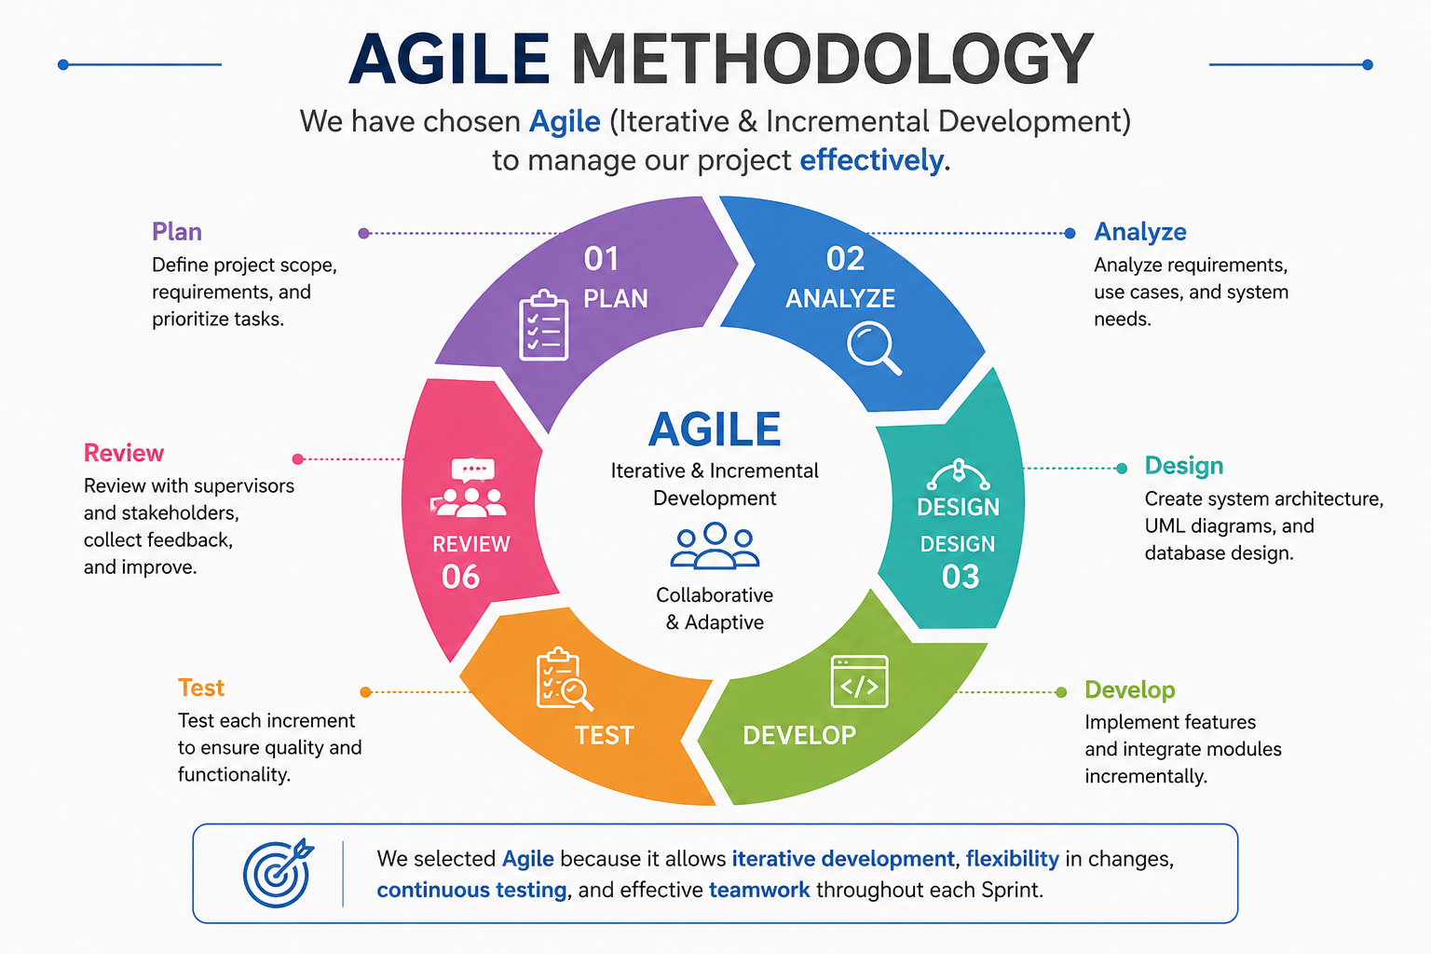
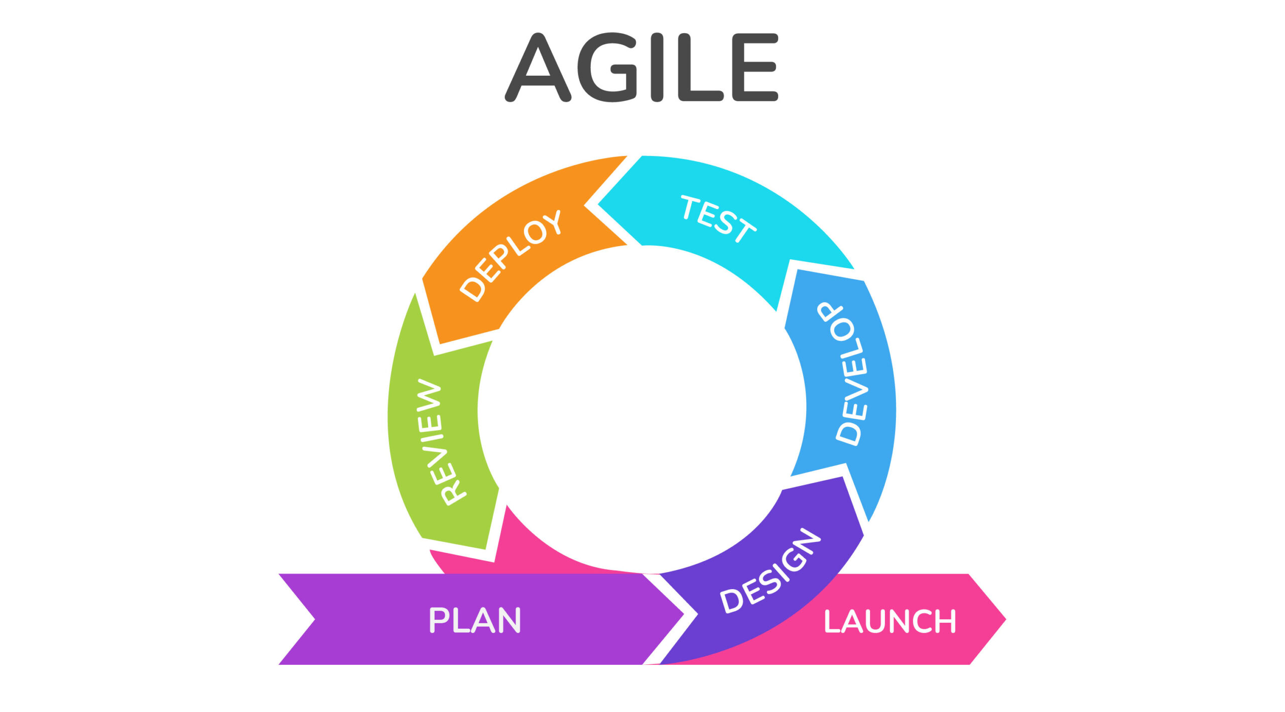
المنهجية المتبعة: إطار العمل الرشيق (Agile)
أسباب الاختيار:
التطوير المرحلي: يسمح Agile بتقسيم المشروع إلى مراحل واضحة مثل الحسابات، الاستبيانات، الاستهداف، والتحليل.
مرونة التعديل: يسهّل تعديل المتطلبات بناءً على ملاحظات المشرف دون التأثير على كامل النظام.
الاختبار المستمر: يتيح اختبار كل جزء بعد إنجازه، مما يقلل الأخطاء المتراكمة في نهاية المشروع.
تنظيم العمل الجماعي: يساعد على توزيع المهام بين أعضاء الفريق ومتابعة التقدم خلال كل Sprint.

Slide 6
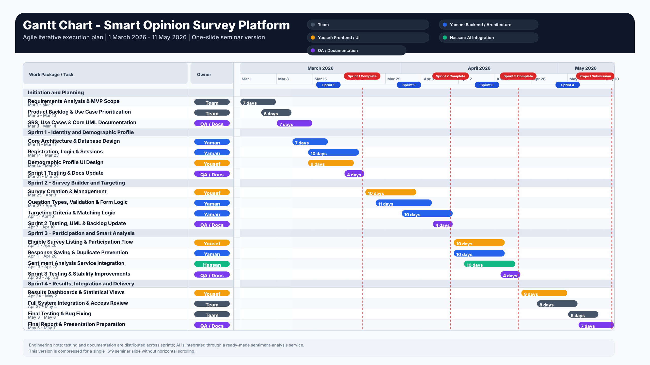
مخطط غانت - Gantt chart

Slide 7
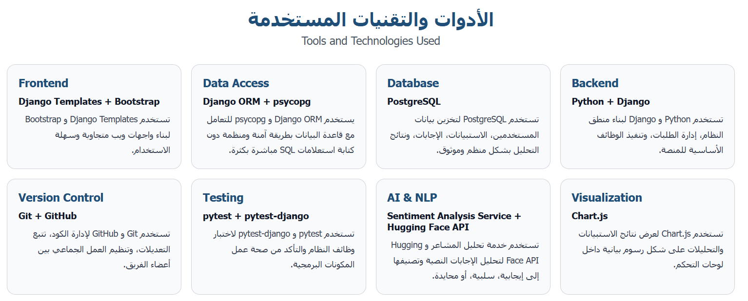

Slide 8
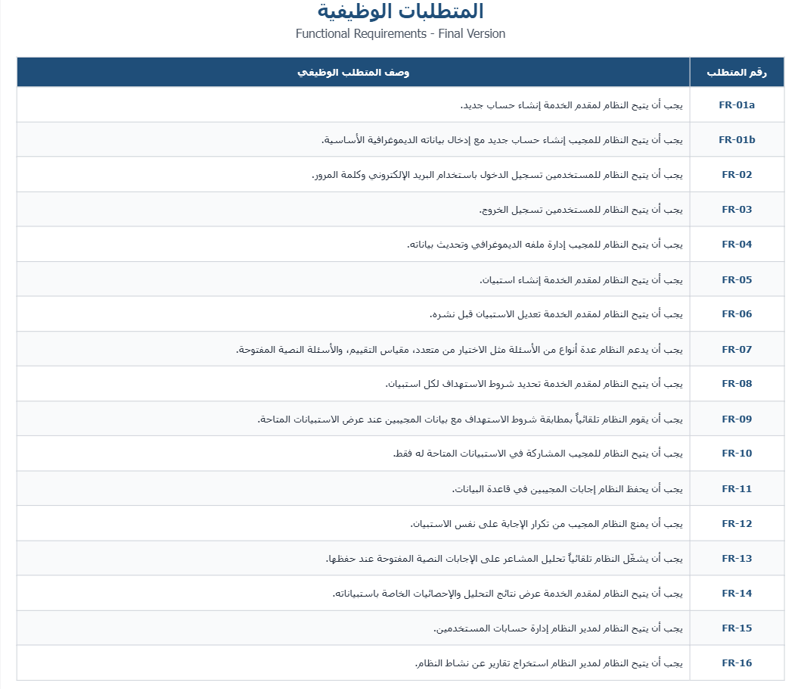

Slide 9
Actors
مقدم الخدمة / الباحث (Survey Creator): الجهة المستفيدة من المنصة لجمع البيانات.
المستخدم المُجيب (Respondent): الفرد المستهدف للإجابة على الاستبيانات.
مدير النظام (System Administrator): المشرف التقني على المنصة.
حالات الاستخدام حسب الفاعلين ((Use Cases by Actors
المُجيب (المستخدم):
إنشاء حساب
إدارة الملف الديموغرافي
الإجابة على الاستبيانات المطابقة
تسجيل الدخول
تسجيل الخروج
مدير النظام ((Admin
إدارة الحسابات
استخراج تقارير النظام
تسجيل الدخول
تسجيل الخروج
مقدم الخدمة (الشركة / الباحث):
إنشاء حساب
إدارة الاستبيانات (تشمل الإنشاء والتعديل)
استعراض نتائج التحليل
تسجيل الدخول
تسجيل الخروج

Slide 10
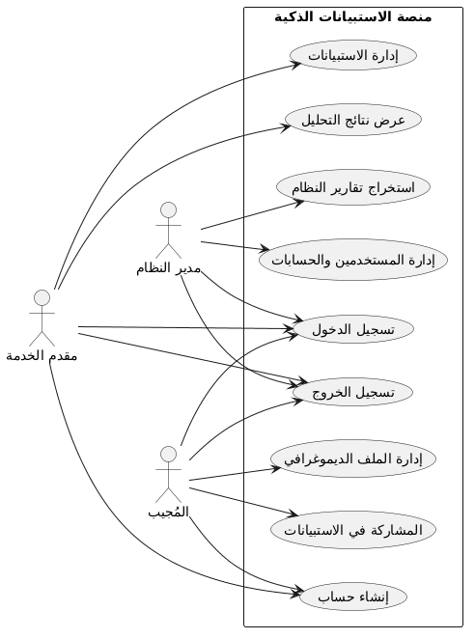

Slide 11
المراجع الرئيسية (Key References)
في منهجية الاستبيانات ومشاكل العينة (Survey Methodology):
Groves, R. M., et al. (2011). Survey Methodology. John Wiley & Sons.
في الذكاء الاصطناعي وتحليل المشاعر (AI & Sentiment Analysis):
Liu, B. (2020). Sentiment Analysis: Mining Opinions, Sentiments, and Emotions. Cambridge University Press.
في هندسة البرمجيات ومنهجية Agile (Software Engineering):
Sommerville, I. (2015). Software Engineering (10th ed.). Pearson.

